Slide 1


安卓手机广告屏蔽软件 JoyClean
汇报人：程子枞，季逸飞，袁佳乐
2025年1月

Slide 2
项目导引
项目背景
VPN/DNS拦截
模拟点击
1
2
3

Slide 3


项目动机
手机应用和网页中频繁的广告推送严重影响了用户的使用体验，有些广告甚至携带有恶意代码。
关掉！关掉！一定要关掉！
再不关掉那些烦人的广告，用户哪有美好的未来？

Slide 4





项目可行性
JoyClean
1. 本地VPN代理
2. 模拟点击
3. 修改Hosts
自选DNS
融合本地VPN
和
模拟点击
⚠️危险！修改Hosts需要Root权限！

Slide 5
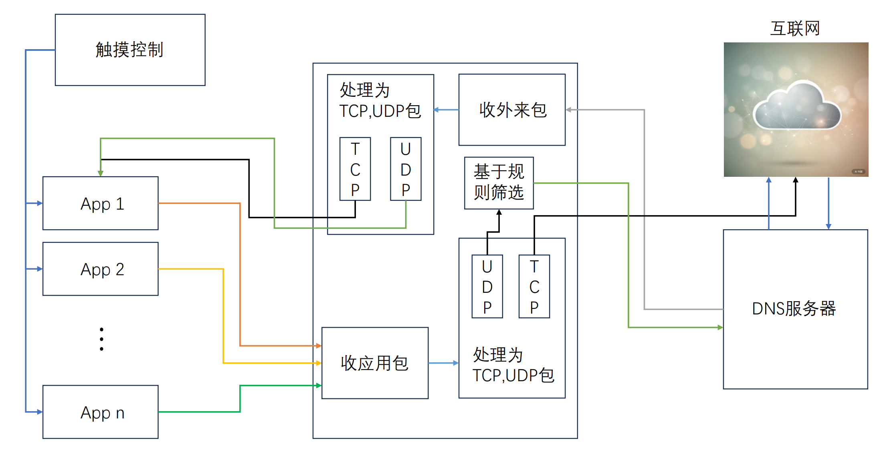
项目架构
项目整体是让VPN代理全局,随后在手机内进行DNS解析并拦截广告的DNS请求。
同时可以配置上游DNS服务器实现更加强大的功能

Slide 6
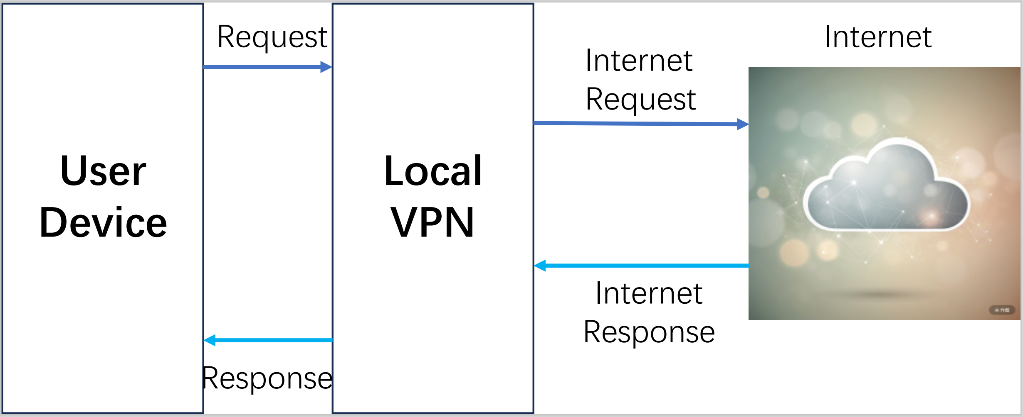
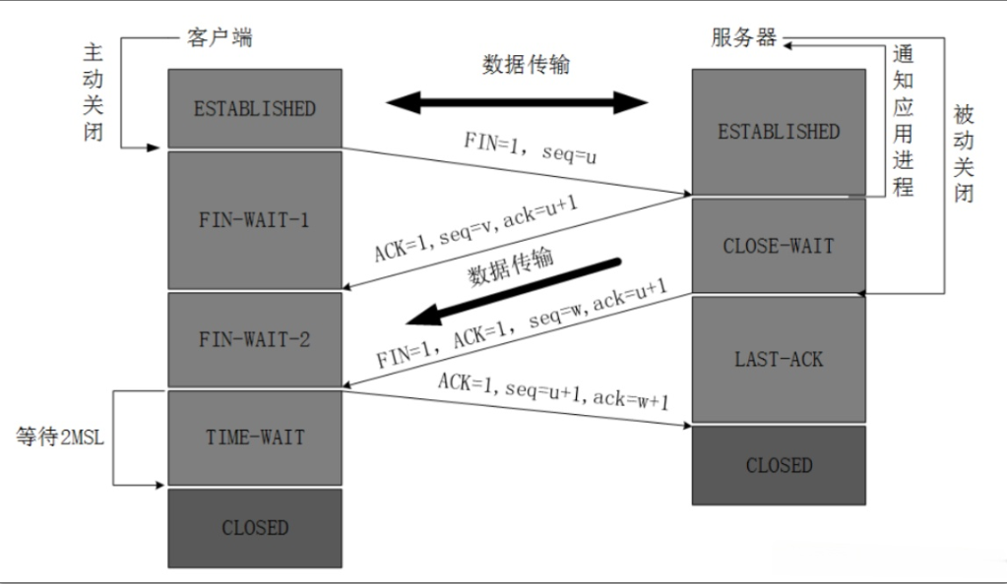
VPN搭建
TCP协议在项目中比较重要,核心部分如下所示
这里VPN需要手动实现TCP,UDP报文封装并建立连接转发

Slide 7
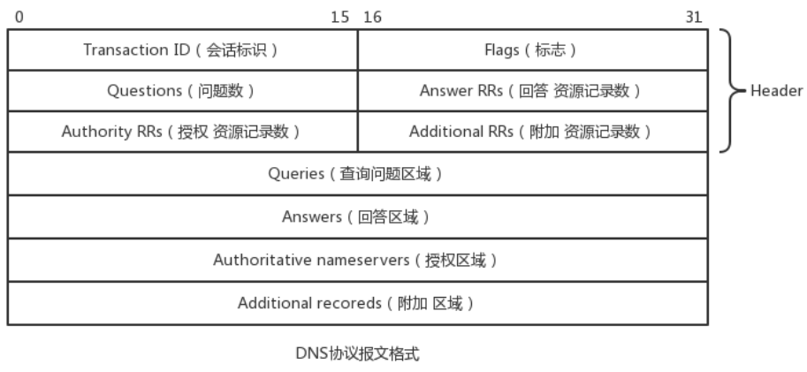
DNS解析
跳过开头的12字节，查询区域就是我们要关心的部分，从这里可以找到我们需要的网址。
为了加速筛选过程，我们只关心从53号端口进行转发的报文。

Slide 8
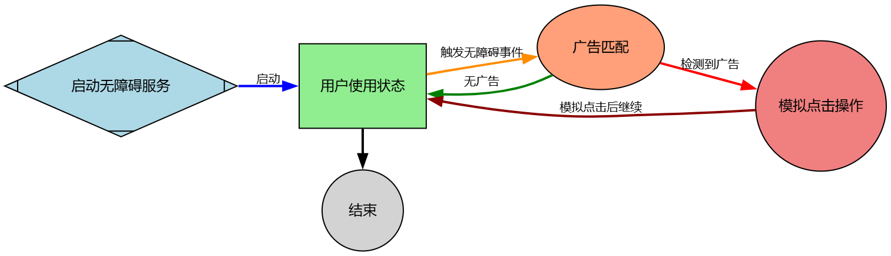
开屏广告与无障碍服务
动机
方案
为了防止开屏广告在高延迟情况下无法及时加载，应用开屏广告通常会采用广告预加载机制，提前几天将广告素材缓存到本地，而非在使用app的时候才发起广告请求。因此，启用流量拦截功能之前已经缓存的开屏将难以被屏蔽。且开屏广告由于其本身占用时间特性，和最新“摇一摇”等互动性广告的产生，严重影响用户体验。
利用安卓系统提供的无障碍服务API，监控设备运行状态，用预设定的策略对各个应用的开屏广告进行监测，发现开屏广告后，利用系统提供的交互功能，模拟用户点击“跳过”按钮的行为，从而在广告页面出现的第一时间自动关闭广告。

Slide 9
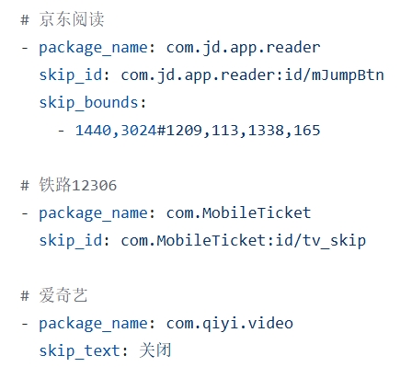


模拟点击
无障碍服务
实现安卓系统的无障碍接口，对系统发生无障碍事件（页面跳转，控件交互）后的回调函数进行定制。
配置文件
收集主流应用的开屏广告页面信息，记录关闭广告按钮的控件id，文本，屏幕坐标。
手势模拟
确定关闭按钮坐标之后，使用安卓的手势模拟接口，对指定屏幕位置进行模拟点击操作，直接关掉
配置信息示例

Slide 10

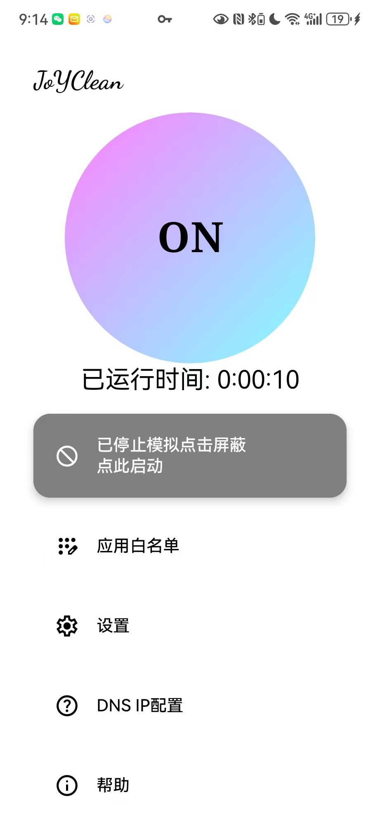
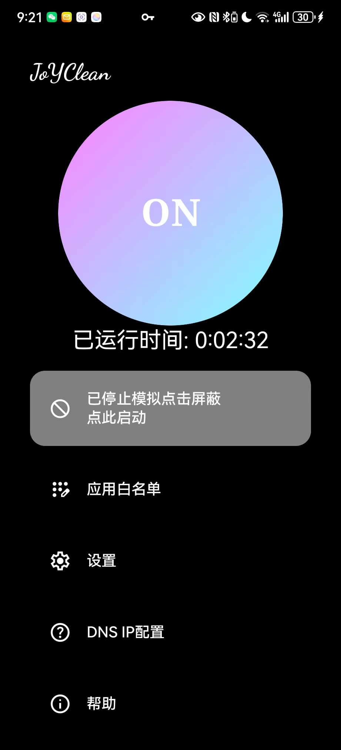
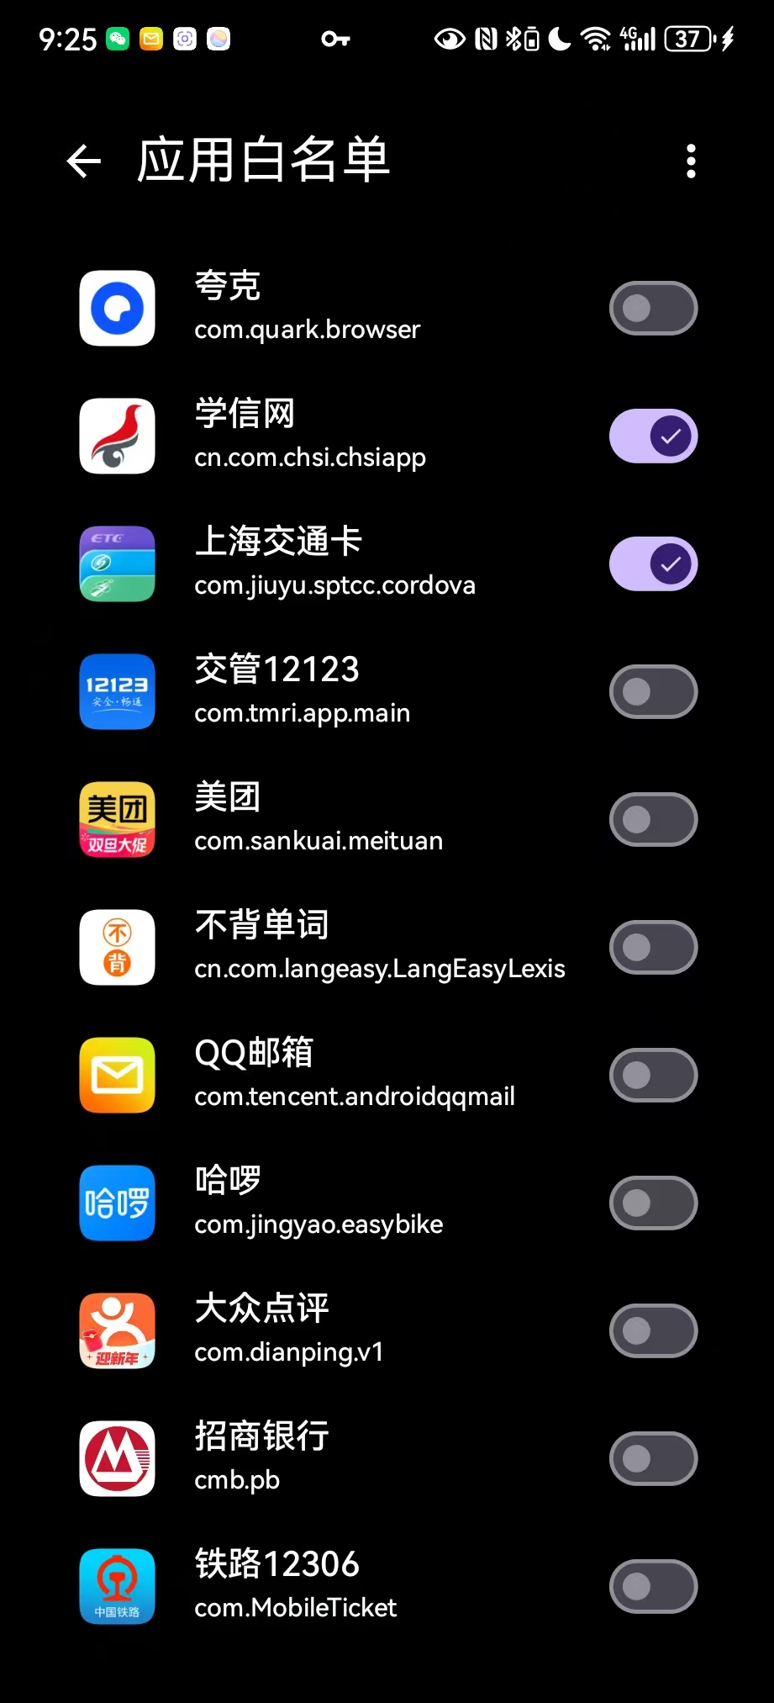
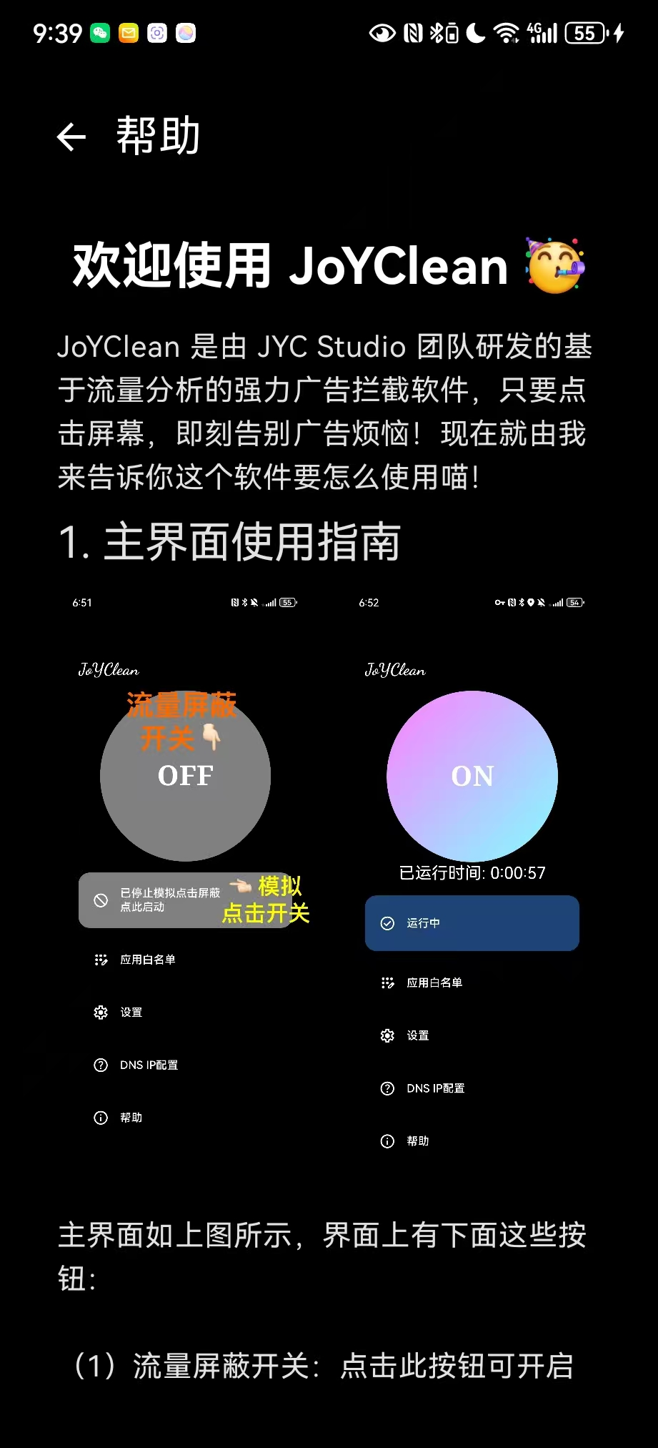
软件界面
UI和自适应主题颜色
选择拦截对象
精美的帮助页面

Slide 11



效果展示
更多详见Demo QAQ
拦截广告请求，阻止广告生成
快速跳过开屏广告

Slide 12
谢谢！
汇报人：程子枞，季逸飞，袁佳乐
2024年11月

